Slide 2
الطفل والبيئة الأسرية:
إن تأثير الوالدين على فرص تمتع الطفل بصحة جيدة يبدأ منذ اللحظة الأولى التي تشهد بداية تكوين الجنين في رحم الأم ، فتمتع الوالدين بصحة جيدة وخلوهما من الأمراض ومن كل ما يمكن أو يؤثر على التكوين الطبيعي للجنين مثل عدم توافق الدم أو الجينات ومناسبة سن الاثنين، بالإضافة إلى الحالة النفسية للأم ورغبتها في إنجاب الطفل، كلها عوامل تلقي بظلالها على سير الحمل. يأتي بعد ذلك غذاء الأم وعدم تعرضها لظروف مرضية أو عاطفية غير عادية أو لملوثات الهواء والغذاء والماء بنسب تفوق المعدلات المقبولة في مثل هذه الحالات. ولن نخوض كثيراً في المعوقات الطبيعية والبيئية التي لا حصر لها والتي من شأنها أن تضيف إلى تعدادنا طفلا لديه القابلية منذ الميلاد لأن يصبح ”معوقا " قبل أن يرى النور، وتنتقل إلى ما يحتاجه الطفل في بيئته الأسرية في السنوات الأولى من عمره.
بداية، يحتاج الطفل إلى غذاء ومسكن وهواء نقي وخال من التلوث بأشكاله المختلفة: تلوث الجو، التلوث السمعي ( الضوضاء )، تلوث المكان وازدحامه، وملوثات الماء والغذاء بأنواعها . فقد أثبتت الدراسات أن جميع هذه المكونات لها تأثير سلبي بيولوجياً ونفسياً وعقلياً على الطفل الرضيع، وخاصة الطفل الذي يعتمد في غذائه على مصدر خارجي مثل الألبان الصناعية ومكملات الغذاء في غياب الرضاعة الطبيعية لسبب أو لآخر .

Slide 3
يحتاج الطفل إلى أسرة يسودها الود والوئام تتجنب الشجار الدائم أمام الأطفال، وتكون متقبلة للطفل محبة له وتشعره بذلك، وتمنحه الإحساس بالأمان والاستقرار النفسي. فمن المعروف أن المصادر الأولى للأمان إنما تتكون في سني المهد (early sources of security) وكيف للطفل أن يشعر بالأمان إذا كان كل ما حوله ومن حوله يتميز بالقلق والتوتر وعدم الاستقرار والشعور بالخوف والضغط النفسي نتيجة للسباق لتوفير لقمة العيش والسكن المناسب ومصاريف الملبس والتعليم والعلاج الطبي والانتقالات، وغيرها من مستلزمات الحياة اليومية، وكلما زاد عدد الأطفال زادت الأعباء وازدحم البيت وتوترت العلاقات بين الزوجين وبينهما والأطفال، ثم إن المناخ السائد في الأسرة ما هو إلا انعكاس للمناخ العام في المجتمع من حيث استقرار الأوضاع الاقتصادية والسياسية والأمنية والتكافل الاجتماعي الذي يقي الأسرة من الثالوث اللعين: الفقر، والجهل،والمرض.
خلاصة القول أنه لابد قبل أن نطالب الأسرة بأن تكون واعية لاحتياجات أطفالها أن نوفر لها الحد الأدنى من الظروف المعيشية مثل مصدر الدخل المضمون والسكن المستقر والخدمات الصحية والتعليمية والاجتماعية لها ولأبنائها، بالإضافة إلى إحساس بالأمان إزاء المستقبل القريب والبعيد وهذا ما تعجز عنه أكثر المجتمعات ثراء ورفاهية، فما بالك بالمجتمعات محدودة المصادر، والتي عانت لقرون من الغزو الخارجي لمقدراتها الطبيعية والبشرية.

Slide 4
مع نمو الطفل وتخطيه السنتين أو الثلاث من عمره، تظهر احتياجات جديدة تتعدى المأكل والملبس والمسكن، تمليها النمو من ناحية جسمية وعاطفيه واجتماعيه وعقلية.
فمن الناحية الجسمية / الحركية: تشهد مرحلة الطفولة المبكرة نمواً كبيراً في المهارات الحركية المتصلة بالعضلات الكبيرة التي تمهد الطريق النمو العضلات الدقيقة ولن يحدث هذا النمو والطفل مقيد بمساحة ضيقة مليئة بقطع الأثاث بل يحتاج إلى مساحة مفتوحة (open space ) ينطلق فيها في الهواء الطلق ... وقد يكون أطفال الريف أفضل حظاً في هذا الخصوص، إذ يسمح لهم بالخروج من بيوتهم واللعب مع أقرانهم مع الإشراف من بعيد . أما طفل المدينة فكلما تتوفر له هذه الفرصة حتى في وجود حدائق عامة أو اشتراك الأسرة بأحد الأندية الرياضية نظراً لانشغال الأهالي وعدم ترددهم على هذه الأماكن الترويحية بصفة منتظمة.
أما من الناحية العاطفية والاجتماعية: فأن الطفل يحتاج إلى بيئة تشعره بالقبول والحب وتعزز مفهومه الإيجابي عن ذاته، بيئة توفر له الفرصة للتفاعل الاجتماعي السوي مع الأقران والكبار مما يشجعه على التوجه نحو الغير ويخرجه من تمركزه حول الذات. وهذه خطوة ضرورية في اتجاه المشاركة الاجتماعية وتنمية الشعور بالانتماء للجماعة . . للبيئة . . للوطن.

Slide 5
وللأسرة الدور الأهم في توفير البيئة الثقافية المناسبة: حتى ينشأ الطفل في ظل قيم المجتمع ومبادئه، معتزاً بلغته وتراثه، حريصاً على تاريخه وحضارته ومؤهلا للدفاع عنها في وجه التيارات الثقافية الوافدة عبر وسائل الاتصال الهائلة التطور عندما تكون الأفكار التي تحملها متعارضة مع مبادئ المجتمع وثقافته بشكل يؤدي إلى اغتراب الفرد وهو في وطنه، ولكي تستطيع الأسرة أن تقوم بدورها هذا، لابد أن تكون متفهمة لاحتياجات أطفالها من ناحية ولثقافة المجتمع من ناحية أخرى، حريصة على توفير الوقت اللازم للجلوس معهم والاستماع إليهم، وإشراكهم في أعمالها واهتماماتها ومشكلاتها في ظل مناخ فيه الكثير من الأخذ والعطاء بعيداً عن الجو التسلطي . بالإضافة إلى توفير وسائط الثقافة في البيت، واصطحاب الأطفال إلى الأماكن التي تعرف الطفل ببيئته الثقافية حتى يتعلق بها ويحرص على تطويرها وحمايتها من التلوث بأنواعه. وبهذا الخصوص لا يفوتنا أن نؤكد على أهمية القراءة مع الطفل وأقول " مع " وليس " للطفل " أو " على الطفل "، فالقراءة مشاركة تحمل معها الكثير من المشاعر الجميلة لكل من الوالدين وطفلهما. وأقصد بالوالدين الأم والأب، فالطفل أحوج ما يكون لأن يرى والده يشاركه اهتماماته وحياته، ويقوم بدوره في تنشئته، لا أن يكتفي بدور " المؤدب " عندما تطلب الأم منه ذلك.
فيما يخص البيئة العقلية/ المعرفية: فإنه في عصر تفجر المعرفة ووسائل نقلها لم يعد مقبولاً الانتظار حتى يلتحق الطفل بالمدرسة الابتدائية لتنمية معارفه وطريقة تفكيره. لابد أن توفر الأسرة لأطفالها بيئة بها الكثير من المثيرات العقلية، بيئة تشجع على الاستفسار والتساؤل والاستكشاف والتفكير الإبتكاري.

Slide 6
النوع ( الجندر )
من المعروف أن التنميط الجنسي يبدأ في الأسرة، والثقافة السائدة في المجتمع تحدد بشكل كبير الأدوار المتوقعة من البنت أو الولد، والتمييز في المعاملة تبدأ مع ميلاد الطفل حيث يرتبط ألوان ملابس الطفل وسريره وأغطيته والأشياء من حوله بنوعه... الأزرق للابن، والوردي البمبي للبنت. وبعد ذلك يتم اختيار اللعب حسب الجنس، العروسة للبنت والعاب الحركة والقوة للولد، وحتى طريقة اللعب المسموح بها والمعاملة من قبل الآخرين تخضع جميعاً لمعايير تحددها الثقافة. ويستمر هذا التمييز فيما بعد في المدرسة التي تفترض تفوق البنين في الرياضيات والعلوم، وميل البنات إلى الآداب واللغة.
وبدون الدخول إلى ما تطالب به الحركات النسائية في العالم، وتحميلها الثقافة والتربية مسؤولية عدم حصول الفتاة والمرأة على حقوقها كاملة وحصرها في أدوار الزوجة والأم، فإن المطلوب من الأسرة أن تتيح للبنت الفرصة لتحقيق ذاتها واستعداداتها وقدراتها مثلها مثل الولد.
ونفس الشيء مطلوب من الروضة/ المدرسة، فما المعلم إلا نتاج الثقافة التي تميز بين الجنسين، ومن الطبيعي أن ينعكس ذلك على تعامله مع البنات والبنين (Measor Sikes , 1992 ).

Slide 7
بداية، ينبغي الإشارة إلى أن الاختلافات بين البنين والبنات كثيرة، ولكن القليل منها مرده للجنس. فالفروق بين البنات فيما بينهن والبنين فيما بينهم أكبر بكثير من الفروق بين النوعين، وهذا صحيح بالنسبة للمهارات الاجتماعية وأساليب التعلم والمهارات المعرفية. أما المجالات التي تظهر فيها الفروق بين الجنسين فهي القدرات اللفظية والقرائية التي تتفوق فيها البنات حتى سن الحادية عشرة تقريباً، والقدرات الجسمية التي تتسم بالعنف ويتفوق فيها البنون. ومع ذلك فان بعض البنات تتسم تصرفاتهن بالعنف الجسمي - صفة ذكورية، في حين أن بعض البنين يكونون عاطفيين. وقد يتغاضى المجتمع والوالدان عن السلوك الذكوري للبنات على اعتبار أنها " مرحلة وتعدي "، ولكن ليس هناك تسامح مع السلوك الأنثوي للبنين.
ومن الخطأ الكبير أن نقيم سلوك الأطفال في إطار قوالب ثقافية نمطيه ونتعامل معهم على أساسها. و على الوالدين والمعلمين ملاحظة الرسائل التي يرسلونها لأطفالهم حول الدور النوعي المتوقع منهم، لأن الأطفال في الواقع أكثر حرصاً على أداء الدور الذي يرسمه المجتمع لهم، ويعانون كثيرا عندما يشعرون في أنفسهم برغبة لأداء أعمال أو اللعب بلعبة صنفت على أنها مناسبة للنوع الآخر.

Slide 8
فهناك بنات يقبلن على تعلم الرياضيات والعلوم، وبنون يتفوقون في الفنون والموسيقى، وعلى المعلم الابتعاد عن الصورة النمطية لمساعدة كل طفل، بغض النظر عن نوعه، لتحقيق أكثر ما تؤهله له قدراته وميوله، وعلى الآباء والمعلمين على حد سواء أن يدركوا بأن أطفال الروضة مقبلون بشغف على التعلم، وليس لديهم أدنى فكرة عما هو " عادي " أو " غير عادي ”، ولكنهم يتأثرون وبقوة بالبالغين المهمين في حياتهم.
وعلى المعلم الابتعاد عن عمل طوابير للبنين وأخرى للبنات أو الفصل في أماكن الجلوس أثناء اللعب، فالطفل في هذه المرحلة لا تعنيه كثيراً مسألة الجنس.
قد يشعر بعض أولياء الأمور وخاصة من كان أطفالهم من البنين، بأن معلمة الروضة تحسن التعامل مع البنات أكثر، لكونهن هادئات ومطيعات إلى حد ما بالمقارنة مع البنين وتحسن التصرف في المواقف التي قد تعرضهن للعقاب مثل البكاء أو الاعتذار والوعد بعدم الإتيان مستقبلاً بسلوك يغضب المعلمة ، بعكس الأولاد الذين يجدون صعوبة في ذلك .
ويشير كتاب حديث من تأليف ثلاثة مؤلفات ( 2001 , Walker dine et al ) ) إلى وجود علاقة بين الطبقة الاجتماعية ( طبقة عاملة / طبقة متوسطة) والتحصيل الأكاديمي للفتيات وحياتهن المستقبلة وقيمهن ومشاعرهن، وذلك من خلال دراسات أجريت في المملكة المتحدة.
أما في المجتمعات العربية والشرقية، فالمعروف أن على الفتاة أن تبذل جهوداً مضاعفة لاثبات نفسها وقدرتها على التعلم والتحصيل وحقها في التعليم، مثلها مثل الفتى الذي يكتسب حقا لأخذ جميع الفرص التعليمية وغيرها منذ الميلاد لمجرد كونه ذكراً .

Slide 9
الطفل والبيئة المدرسية
لا يتسع المجال هنا للتحدث بالتفصيل عن بيئة الروضة /المدرسة وما يحول دون تمتع الطفل التلميذ ببيئة صحية تشجع على انطلاقاً جسمياً وعاطفياً واجتماعياً وعقلياً.
فمن حيث المكان والمساحة المتاحة ونصيب الطفل منها، فان معظم الروضات، بما في ذلك أفضلها، تعاني من قصور في موقع المبنى وتصميمه وفي مساحته بالنسبة لعدد الأطفال، كما ينقصها المساحات الخضراء والمساحة التي تخصص للعب في الهواء الطلق. أي أنها تعاني من الازدحام والضوضاء وضيق مساحات اللعب بالخارج وإلى سوء تهوية وإضاءة، ناهيك عن عدم كفاية الخدمات الطبية والغذائية والاجتماعية والنفسية.
أما بالنسبة للعملية التعليمية، فإنها بحاجة واضحة للتطوير في شتى المجالات، فالمناهج والكتب المدرسية وأساليب التعليم جميعها تفتقر إلى أهداف واضحة، وتميل إلى التركيز على تحصيل المعلومات من خلال الحفظ والتسميع دون اهتمام بتنمية شخصية المتعلم وقدراته ومهاراته، مما يسبب إرهاقاً للطفل ويكون لديه اتجاهات سلبية نحو عملية التعليم.
ومن الملاحظ أن المدرسة تفصل فصلا تاما بين ما يتعلمه الطفل وبين حياته في بيئته الطبيعية، ونادراً ما توجه الجهود نحو ربطه بالطبيعة والبيئة من خلال المنهج والأنشطة اليومية، وإذا حدث، فإن ذلك يقدم على شكل دروس ينفر منها الطفل وغالبا ما ينساها كما يحدث عادة بالنسبة للدروس التي يتلقاها.
ولا بد لنا من وقفة أمام قضية الواجبات البيتيةhome work) ) التي تصر عليها بعض الروضات وايضا بعض اولياء الأمور.

Slide 10
الواجبات البيتية
قد تطورت مصادر المعلومات وتقنياتها ووسائطها، فإن هناك العديد مما يستطيع أن يفعله التلميذ ليعمق فهمه للمواد العلمية ويضيف ويستكشف ويبتكر.
أما بالنسبة لطفل الروضة، فهناك الأنشطة الفنية من رسم وتلوين وتشكيل، وألعاب الحل والتركيب والأحجيات والكتب المصورة وغيرها من اللعب التعليمية التي يستمتع بها ويتعلم منها، المهم ألا يقال له أن ذلك واجب عليه. أما كتابة كلمة أو أكثر من 2-5 مرة وحل مسائل حسابية في البيت، يعلم الله من يقوم بحلها، فمرفوض تماماً.

Slide 11
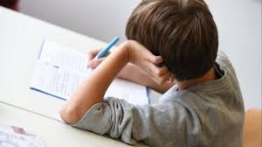
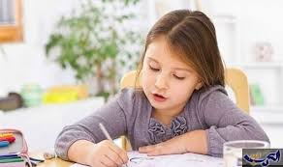
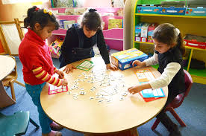
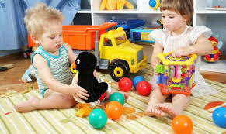

Slide 12
التغذية:هناك العديد من الأمهات والآباء الذين يتمنون لو أن طفلهم يقبل على الوجبات التي تعد في البيت وتكون نظيفة ومغذية، ولكنهم في النهاية يرضخون لإلحاح أبنائهم لإعطائهم مصروف يومي ليشتروا به من كانتين المدرسة ما يقوم بشرائه زملاؤهم، ويسمح لهم بالخروج لشراء ما يريدون من الكشك المقابل للمدرسة أو من الباعة الجائلين. وهذا الشيء الذي يقبلون عليه لا يخرج عن قائمة الممنوعات المذكورة أعلاه. من الصعب على الطفل أن يجد زميله ومعه مبالغ كبيرة يشتري بها ما يشتهي، يأكل البعض ويوزع البعض الآخر، وهو لأن والديه حريصان على صحته يزودانه بمأكولات مصنعة في المنزل ويمنعون عنه المصروف. لابد أن تكون هناك سياسة والتزام لحماية الأطفال ورقابة شديدة على الأطعمة التي تصل إلى أيديهم . ولكن للأسف حتى الوجبة التي تقدمها الوزارة لأطفال الروضة عبارة عن بسكويت مغلف بالشيكولاتة، في حين أن وقت تناول الوجبة الخفيفة في البلدان الغربية يسمونه " وقت الحليب/ اللبن" ( milk time ) وقد رأت المؤلفة بنفسها الأطفال وهم يحملون صندوق به عدد من زجاجات اللبن الصغيرة بعدد صندوق به عدد من زجاجات اللبن الصغيرة بعدد الأطفال لداخل الفصل ويتناول كل طفل زجاجة منها بتلقائية شديدة وبدون تردد أو تذمر ، ثم يعيدون الصندوق بالزجاجات الفارغة عن آخرها، ولا يعني ذلك أن هذا التقليد موجود فقط في الغرب . فهناك العديد من دول العالم الثالث بما فيها دول عربية تستغل فرصة الوجبة الخفيفة أو الوجبة الساخنة لضمان وجبة متكاملة لجميع الأطفال ، وتوجيه أولياء الأمور لتقديم الغذاء المناسب للأسرة، وتعويد الأطفال آداب المائدة، وتشجيع الأسر على إلحاق أطفالهم بالمدرسة.

Slide 13
الطفل والبيئة الإعلامية والمعلوماتية
التليفزيون - الدش الكمبيوتر- الإنترنت، جميعها أصبحت جزءاً لا يتجزأ من البيئة اليومية للطفل والفتى والفتاة في شتى أنحاء العالم .. ونحن لسنا في حالة حرب مع هذه الأجهزة ولا نستطيع أن نكون، لسبب بسيط وهو أننا لا نتعامل مع جهاز أو أجهزة يمكن التحكم فيها، فالأطباق وأجهزة فك الشفرة تفتح لأبنائنا عالماً من مئات المحطات التي تبثها الأقمار الصناعية وكل واحدة تقدم برامج ومفاهيم، الله وحده يعلم مدى تأثيرها في نفوس وأفكار الجميع صغيراً وكبيراً ، ويكفي أن يدخل الفرد إلى شبكة الاتصالات الدولية (Internet) عبر الكمبيوتر ليحصل على كم هائل من المعلومات في شتى نواحي الحياة، ما يهمه منها وما لا يعنيه، بعضها يبني والبعض الآخر يدمر. فما المطلوب إذن؟ من الصعب أن نعود الزمن الذي كنا ننام فيه على "حكايات جدتي" التي ينساب منها التراث وهي تطمئننا بأن الخير يجب أن ينتصر في النهاية، بدلا من مسلسلات وأفلام الرعب والعنف التي يشاهدها الطفل قبل النوم فتتحول إلى كوابيس في الليل وسلوك يتصف بالعنف بالنهار. ما دامت هذه هي الصيغة السائدة ولا رجعة فيها، فليس أقل من أن نعد الطفل للتعامل مع ما يعرض عليه من خلال وسائط الإعلام والمعلومات المختلفة من منطلق قاعدة راسخة من القيم والمبادئ يرسيها كل من يتعامل مع الطفل في بيئته المباشرة، وقدرة على التفكير الناقد والرافض لأن تعيش الأفكار المتناقضة جنباً إلى جنب في منظومة تفكيره .. أي القدرة على التمييز والحكم الموضوعي في إطار من القيم الإنسانية.

Slide 14
كما ينبغي أن تتعاون الأسرة والمدرسة وأجهزة الإعلام والثقافة من أجل تقديم مواد ووسائط ثقافة ممتعة ومعلمة في نفس الوقت، يقبل عليها الأطفال، وتستطيع أن تنافس المعروض الأجنبي، بكل ما يحمله من قيم وأفكار وتوجهات، الكثير منها يتنافى مع ما ننشده في أبنائنا. والتعاون مطلوب أيضاً من أجل ضبط محتوي وساعات مشاهدة التلفزیون واللعب بالكمبيوتر، وأقول اللعب لأن هذا كل ما يستطيعه الطفل في سنوات مبكرة. فإذا أردنا أن يعتبر الطفل الكمبيوتر أكثر من لعبة، علينا أن نقدمه له مصحوبا بـ software)) عليه برامج مناسبة لسنه، وما أكثرها، ونعلمه القراءة وهو مقبل على هذا الوسيط الخطير.
بعض النصائح للآباء لضبط استخدام الطفل للكمبيوتر في المنزل منها:
عدم صرف أكثر من نصف ساعة في اليوم مع الكمبيوتر.
التفكير جيدا قبل شراء كمبيوتر لطفل دون السابعة.
عدم وضع الكمبيوتر في غرفة الطفل، وإذا استخدم كمبيوتر العائلة فيكون ذلك تحت إشراف.
وضع كرسي إلى جوار الطفل وهو يجلس إلى الكمبيوتر، حتى لو كان ولي الأمر لا يعرف الكثير عنه، فيكفي أن يشاهد ما يقوم به طفله وما يقدم له.
عدم السماح للطفل بدخول شبكة الاتصالات الدولية (الإنترنت)، دون التأكد من طبيعة المواقع التي يزورها.
التحدث إلى الطفل عن الكمبيوتر وإفهامه بأنه مسخر لخدمة الإنسان ويتلقى التعليمات منه لا العكس.

Slide 15
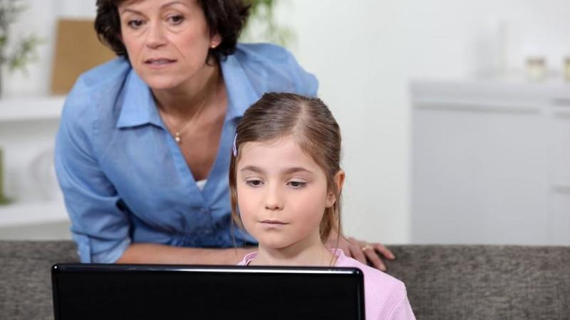
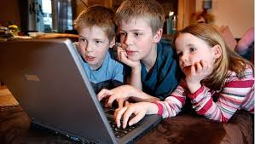
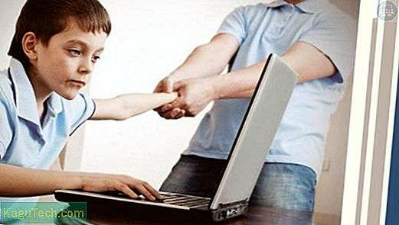

Slide 16
عمل
الطالبة: ألاء لدادوة .
الطالب: أمير صباح.
بإشراف: د. جولتان حجازي.

